Slide 1

行为感知与安全预警智能平台
——基于YOLO的吸烟与跌倒多场景风险识别系统
54期7组
2025-08-13

Slide 2
1、项目背景
2、数据预处理
3、模型选择与训练
4、模型效果与评估
5、模型推理与应用
6、项目总结与展望

Slide 3

项目背景
项目定位及价值
项目定位
基于前沿的计算机视觉与深度学习技术，构建高精度、实时化的异常行为检测体系，以YOLO目标检测算法为核心，实现对吸烟、跌倒等高风险行为的智能化识别与预警。
通过自建多场景异构数据集、模型轻量化优化及跨平台部署，打造端到端的AI视觉分析解决方案，突破传统安防对人工监控的依赖，为公共安全领域提供数据驱动的决策支持。
应用价值
公共安全领域：实时监测禁烟区域违规行为，识别人员跌倒等突发状况，联动告警系统缩短应急响应时间；
智慧养老场景：通过无接触式监测降低老年人看护成本，预防跌倒引发的次生伤害；
城市治理延伸：行为数据分析可辅助制定场所安全评级、高危区域动线优化等长效管理策略。
社会价值
以AI视觉技术重构安全监管范式，推动"被动处置"向"主动预防"的转型升级，践行科技赋能民生安全的创新理念。

Slide 4




项目背景
项目目标
项目聚焦公共安全与智慧监护需求，结合YOLO深度学习框架，训练出高精度、低延时的行为检测模型，实现实时视频流与图像检测，降低技术使用门槛，赋能养老院、公共场所等场景的智能化监管。
01
02
03
04
构建高质量多场景行为检测数据集
训练高性能YOLO检测模型
开发轻量化 Web 应用，实现便捷部署
项目闭环与知识沉淀
基于 YOLO优化训练策略，实现吸烟行为检测准确率 ≥ 90%，跌倒行为检测准确率 ≥ 90%，召回率 ≥ 85%。
优化推理速度，确保单帧处理时间 ≤ 100ms（GPU）或 ≤ 1000ms（CPU），满足实时监测需求。
完成技术复盘报告，分析模型优化路径（如数据增强、超参数调优）与部署挑战。
制作项目汇报 PPT，总结技术
方案、性能指标与应用价值。
规范归档代码、数据集、训练日志，形成可复用的技术资产。
开发Smoke-Fall-YOLO-datasets，覆盖室内外、不同光照条件、多视角的吸烟与跌倒场景，确保数据标注精准（IoU ≥ 0.9），增强模型泛化能力。
采用数据抽样检测（检查标注的准确性、剔除异常图片等）提升样本准确性，减少过拟合风险。
采用 Streamlit 构建交互式 Web 应用，支持：
实时视频流分析（基于 OpenCV 或 RTSP 协议）
批量图片上传检测
可视化检测结果（高亮目标、置信度显示、行为统计报表）
适配边缘计算设备（如 Jetson Nano），探索轻量化部署方案。

Slide 5
1、项目背景
2、数据预处理
3、模型选择与训练
4、模型效果与评估
5、模型推理与应用
6、项目总结与展望

Slide 6



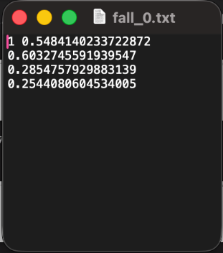
数据预处理
数据来源与原始数据集观察
数据来源：
CSDN 开源社区获取【吸烟、跌倒行为目标检测数据集】，数据集文件：Smoke-Fall-YOLO-datasets.zip
包含两类行为图片和其对应YOLO标注文件：吸烟行为和跌倒行为
主要从：数据集结构、标注文件、图片文件三方面对原始数据集进行观察，结果如下：
数据集结构
标注文件
图像文件
Smoke-Fall-YOLO-datasets/
|---trainset/
| |---images/ #训练集图片
| |---labels/ #训练集标注
| |---labels.chche #Y缓存文件（加快加载）
|
|---testset/
| |---images/ #测试集图片
| |---labels/ #测试集标注
| |---labels.chche #Y缓存文件
|
|---smoke_fall.yaml #数据集配置文件
标注类别：0--smoke、1--fall
标注文件：txt
标注格式：符合YOLO规范
图像格式：所有图像为 .JPG 格式
图像命名：行为前缀+数字
抽烟图像前缀：smoke_
摔倒图像前缀：fall_
数据集类型 | 抽烟图像 | 摔倒图像 | 总计
训练集 | 608 | 1146 | 1754
测试集 | 175 | 294 | 469
图像总量：2223

Slide 7
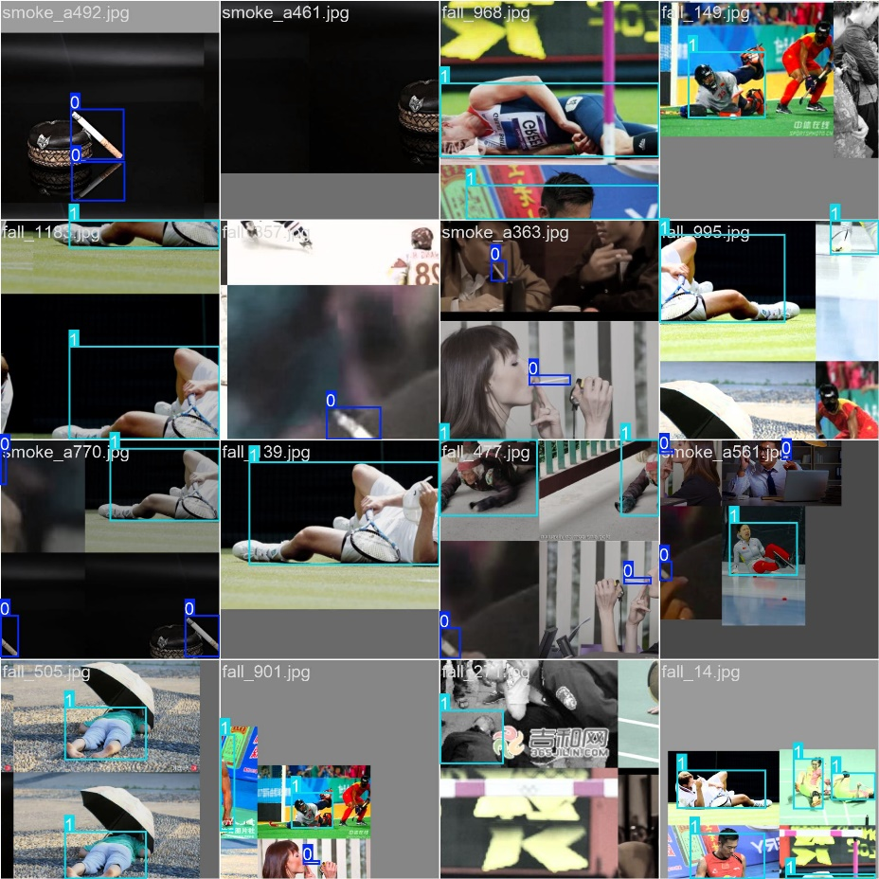
数据预处理
数据集检测
检测图像异常：图片是否均能正常打开，是否存在文件损坏或格式异常，是否存在干扰性异常数据 ------检测结果：通过程序批量检测，图像正常
检测标注异常：即检测是否存在无标注文件的图像，或图像标注文件存在，但是标注内容为空或无效标注 ------检测结果：存在标注为空或无效
抽样观测标注效果：标注效果是否符合预期 ------检测结果：标注效果符合预期，正确标注摔倒和抽烟行为
训练数据集标注检测结果
测试数据集标注检测结果
============================
图片总数: 1754
有效标注图片: 1745
============================
分类统计结果:
============================
FALL类图片:
总数: 1146 (占比: 65.34%)
无标注文件: 0 (占比: 0.0%)
空/无效标注: 9 (占比: 0.79%)
有效标注: 1137 (占比: 99.21%)
SMOKE类图片:
总数: 608 (占比: 34.66%)
无标注文件: 0 (占比: 0.0%)
空/无效标注: 0 (占比: 0.0%)
有效标注: 608 (占比: 100.0%)
============================
所有图片都有对应的标注文件
============================
发现 9 张图片的标注文件为空或无效:
- fall_1.jpg - fall_1116.jpg - fall_1144.jpg
- fall_245.jpg - fall_282.jpg - fall_34.jpg
- fall_392.jpg - fall_50.jpg - fall_981.jpg
============================
图片总数: 469
有效标注图片: 466
============================
分类统计结果:
============================
FALL类图片:
总数: 294 (占比: 62.69%)
无标注文件: 0 (占比: 0.0%)
空/无效标注: 3 (占比: 1.02%)
有效标注: 291 (占比: 98.98%)
SMOKE类图片:
总数: 175 (占比: 37.31%)
无标注文件: 0 (占比: 0.0%)
空/无效标注: 0 (占比: 0.0%)
有效标注: 175 (占比: 100.0%)
============================
所有图片都有对应的标注文件
============================
发现 3 张图片的标注文件为空或无效:
- fall_137.jpg
- fall_1405.jpg
- fall_1422.jpg
检测标注异常
结果
标注效果观测示例

Slide 8
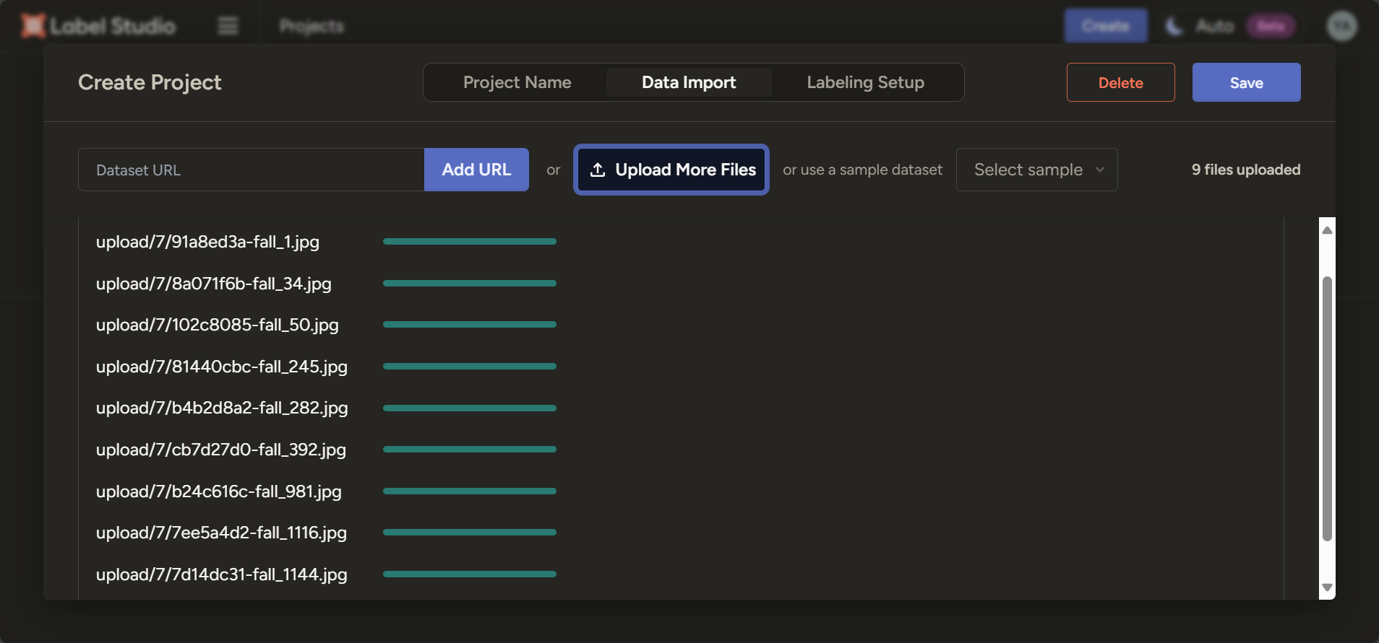
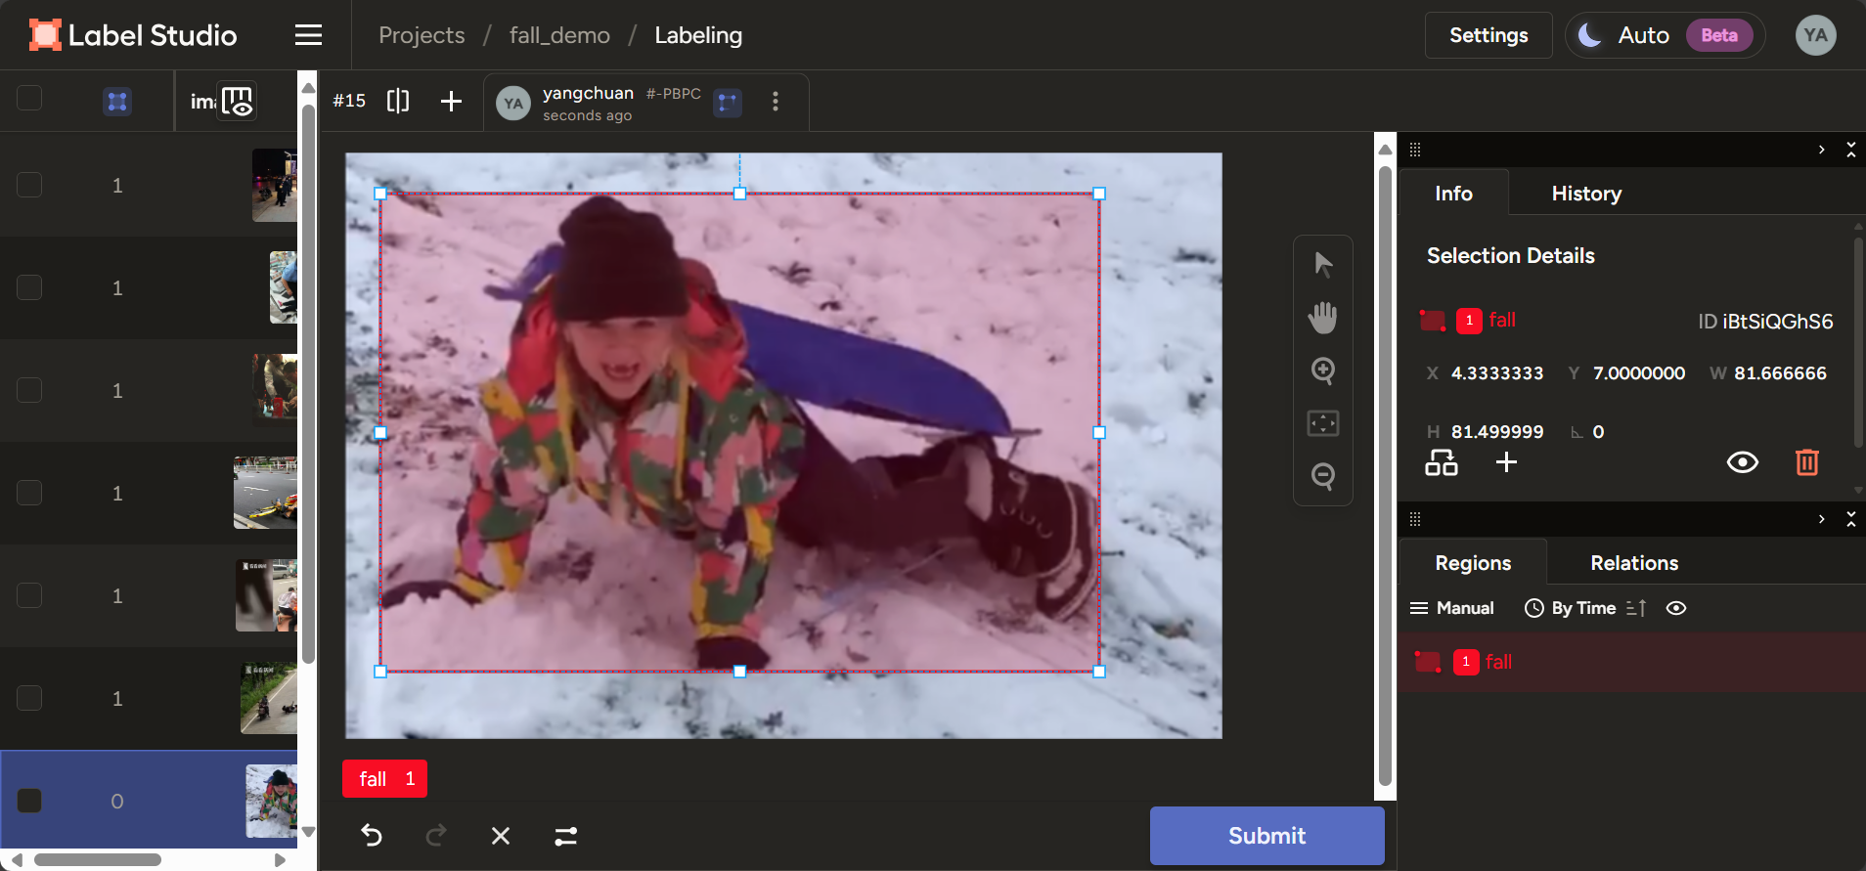
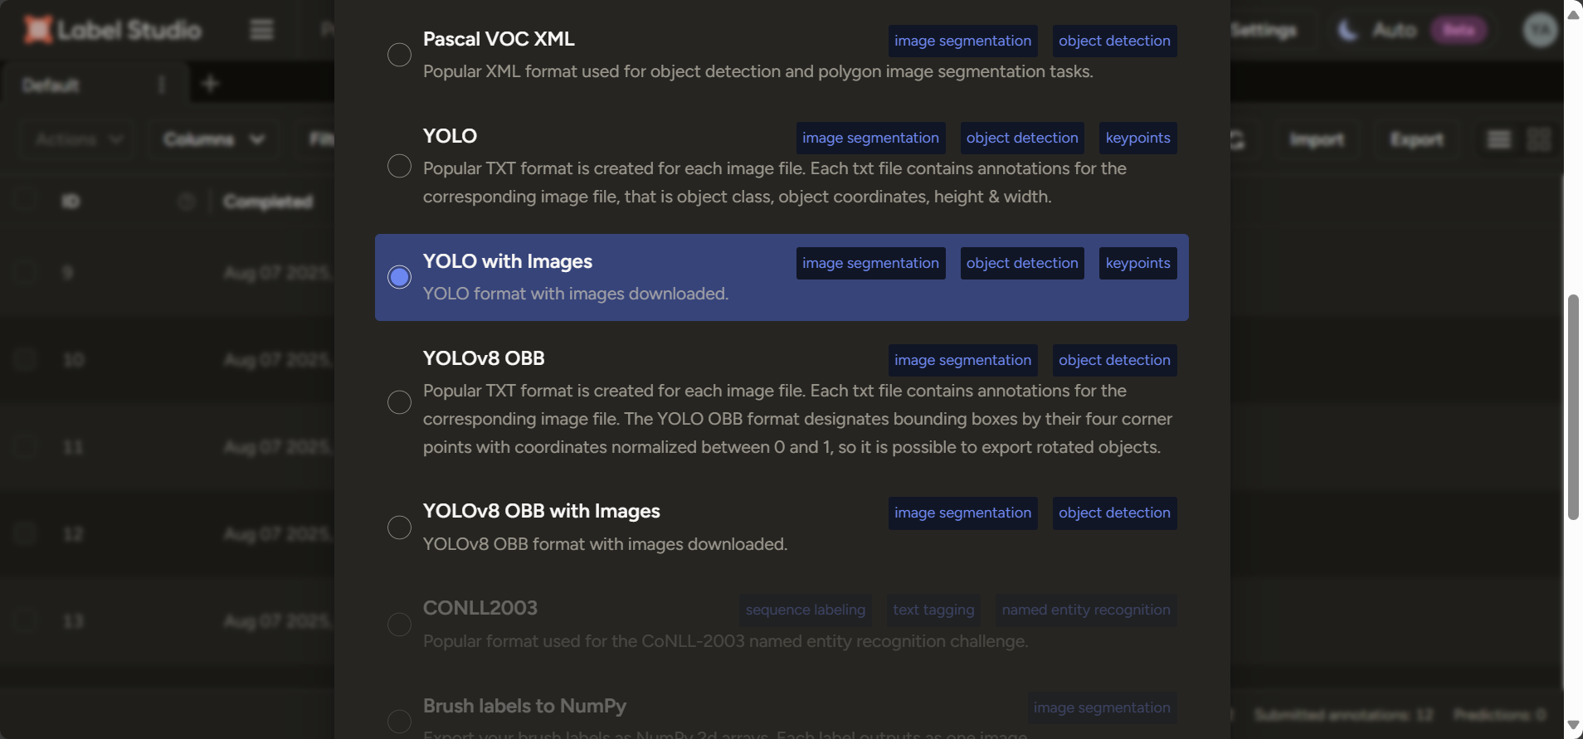
数据预处理
数据集处理
无效标注处理：存在少量的无效标注，共计对应12张图片：训练集9张，测试集3张；无效标注文件数量较少，使用Label Studio完成图像标注，将导出的标注文件替换无效标注；
类别平衡处理：抽烟图片数量较少，导致两种行为图像不平衡，添加抽烟的样本数量。
创建工程，导入图片，选择标注方式
标注图片
导出标注文件

Slide 9
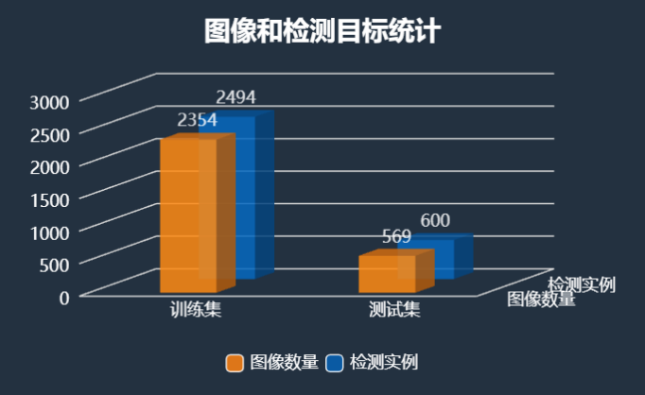
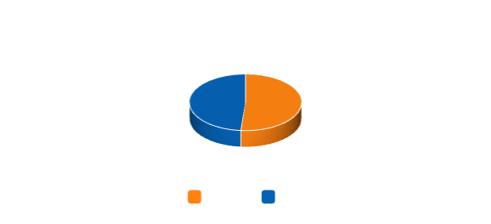
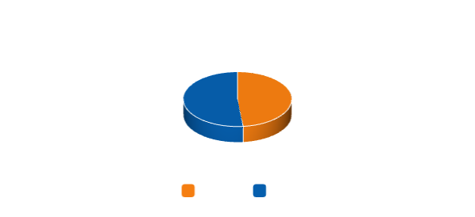
数据预处理
处理后数据集分析
对处理后的数据集进行分析，结果如下所示，通过观测可得出以下结论：
就数据集的规模及目标密度情况，可发现数据集整体分布较为均衡；
两类目标在整个数据集中出现的频率非常接近，说明采集和标注在类别平衡方面控制较好，有助于后续模型训练。
数据集类型 | 统计项 | 值
训练集 | 图像总数 | 2354
 | 检测目标实例总量 | 2494
 | 平均每张图像目标数 | 1.06
 | Smoke类图像数/占比 | 1208 (占比: 51.32%)
 | Fall类图像数/占比 | 1146 (占比: 48.68%)
测试集 | 图像总数 | 569
 | 检测目标实例总量 | 600
 | 平均每张图像目标数 | 1.05
 | Smoke类图像数/占比 | 275 (占比: 48.33%)
 | Fall类图像数/占比 | 294 (占比: 51.67%)

Slide 10
1、项目背景
2、数据预处理
3、模型选择与训练
4、模型效果与评估
5、模型推理与应用
6、项目总结与展望

Slide 11

模型选择与训练
模型选择和训练方案
05 模型优化微调
03 模型训练
指标监控：关注mAP@0.5（常规精度）、mAP@0.5:0.95（严格精度）
混淆矩阵分析：检查类别间误检（如摔倒误判为抽烟）。
过拟合处理：增加权重衰减（--weight_decay 0.0005）
YOLOv8系列：
YOLOv8n (超轻量级，参数量最少，推理速度极快)
YOLOv8s (轻量级，平衡速度和精度，参数量适中)
YOLOv8m (中等大小，精度较高，速度稍慢)
YOLO-11系列：
YOLO-11n (超轻量级，极简设计，适合资源严格受限环境)
YOLO-11s (轻量级，优化计算效率，保持较好精度)
YOLO-11m (中等，平衡模型深度与性能)
01 训练环境准备
处理器：英特尔 酷睿 Ultra 9 275HX 二十四核
主板：微星 MS-15M3
内存：海力士 16GB DDR5 5600MHz
显卡：NVIDIA GeForce RTX 5080 Laptop GPU(16GB/微星)
02 数据集导入
04 模型对比选择
按以下目录结构导入数据集
Smoke-Fall-YOLO-datasets/
|---images/
| |---train/ #训练集图片
| |---val/ #测试集图片
|
|---labels/
| |---train/ #训练集标注
| |---val/ #测试集标注
|
|---smoke_fall.yaml #数据集配置文件
使用模型选择矩阵进行比较选择模型，选择标准如下：
优先考虑mAP@0.5 > 0.85
确保两类行为AP差值 < 0.1
根据部署环境选择FPS达标的最小模型

Slide 12
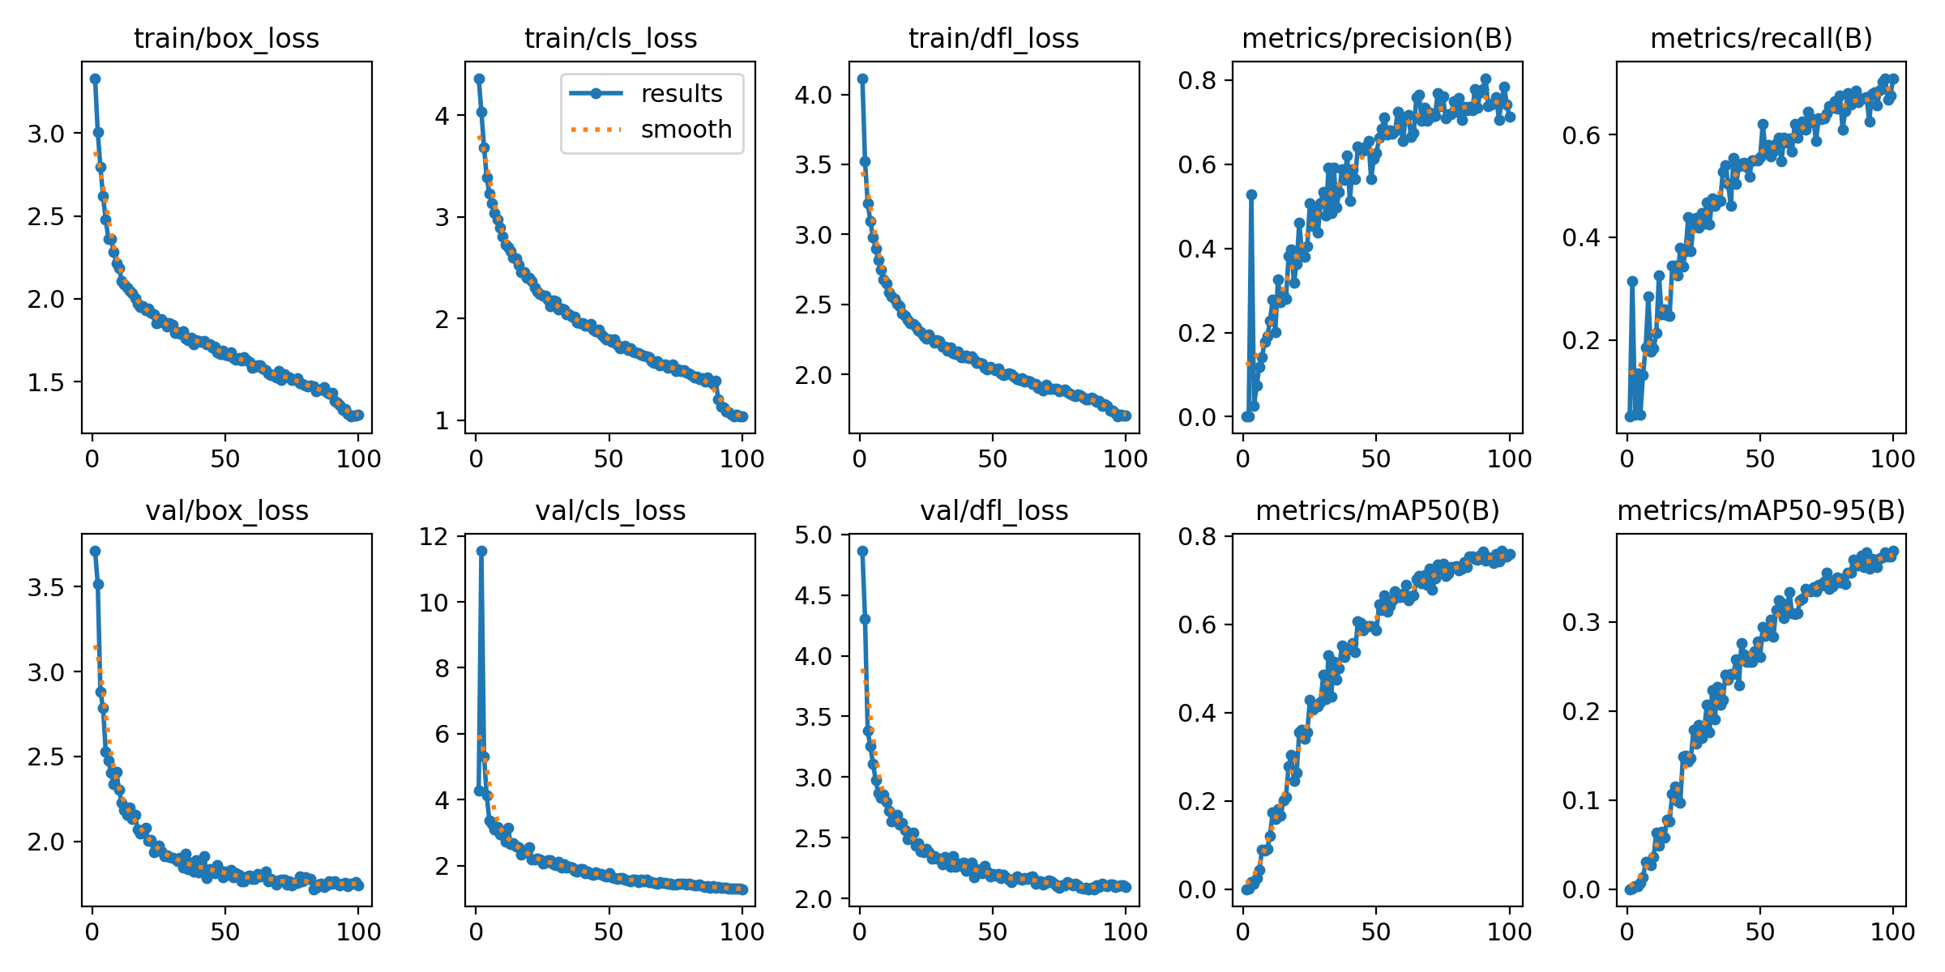
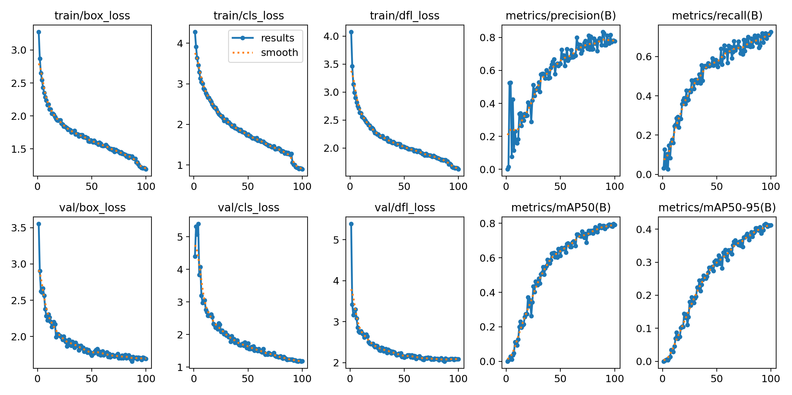
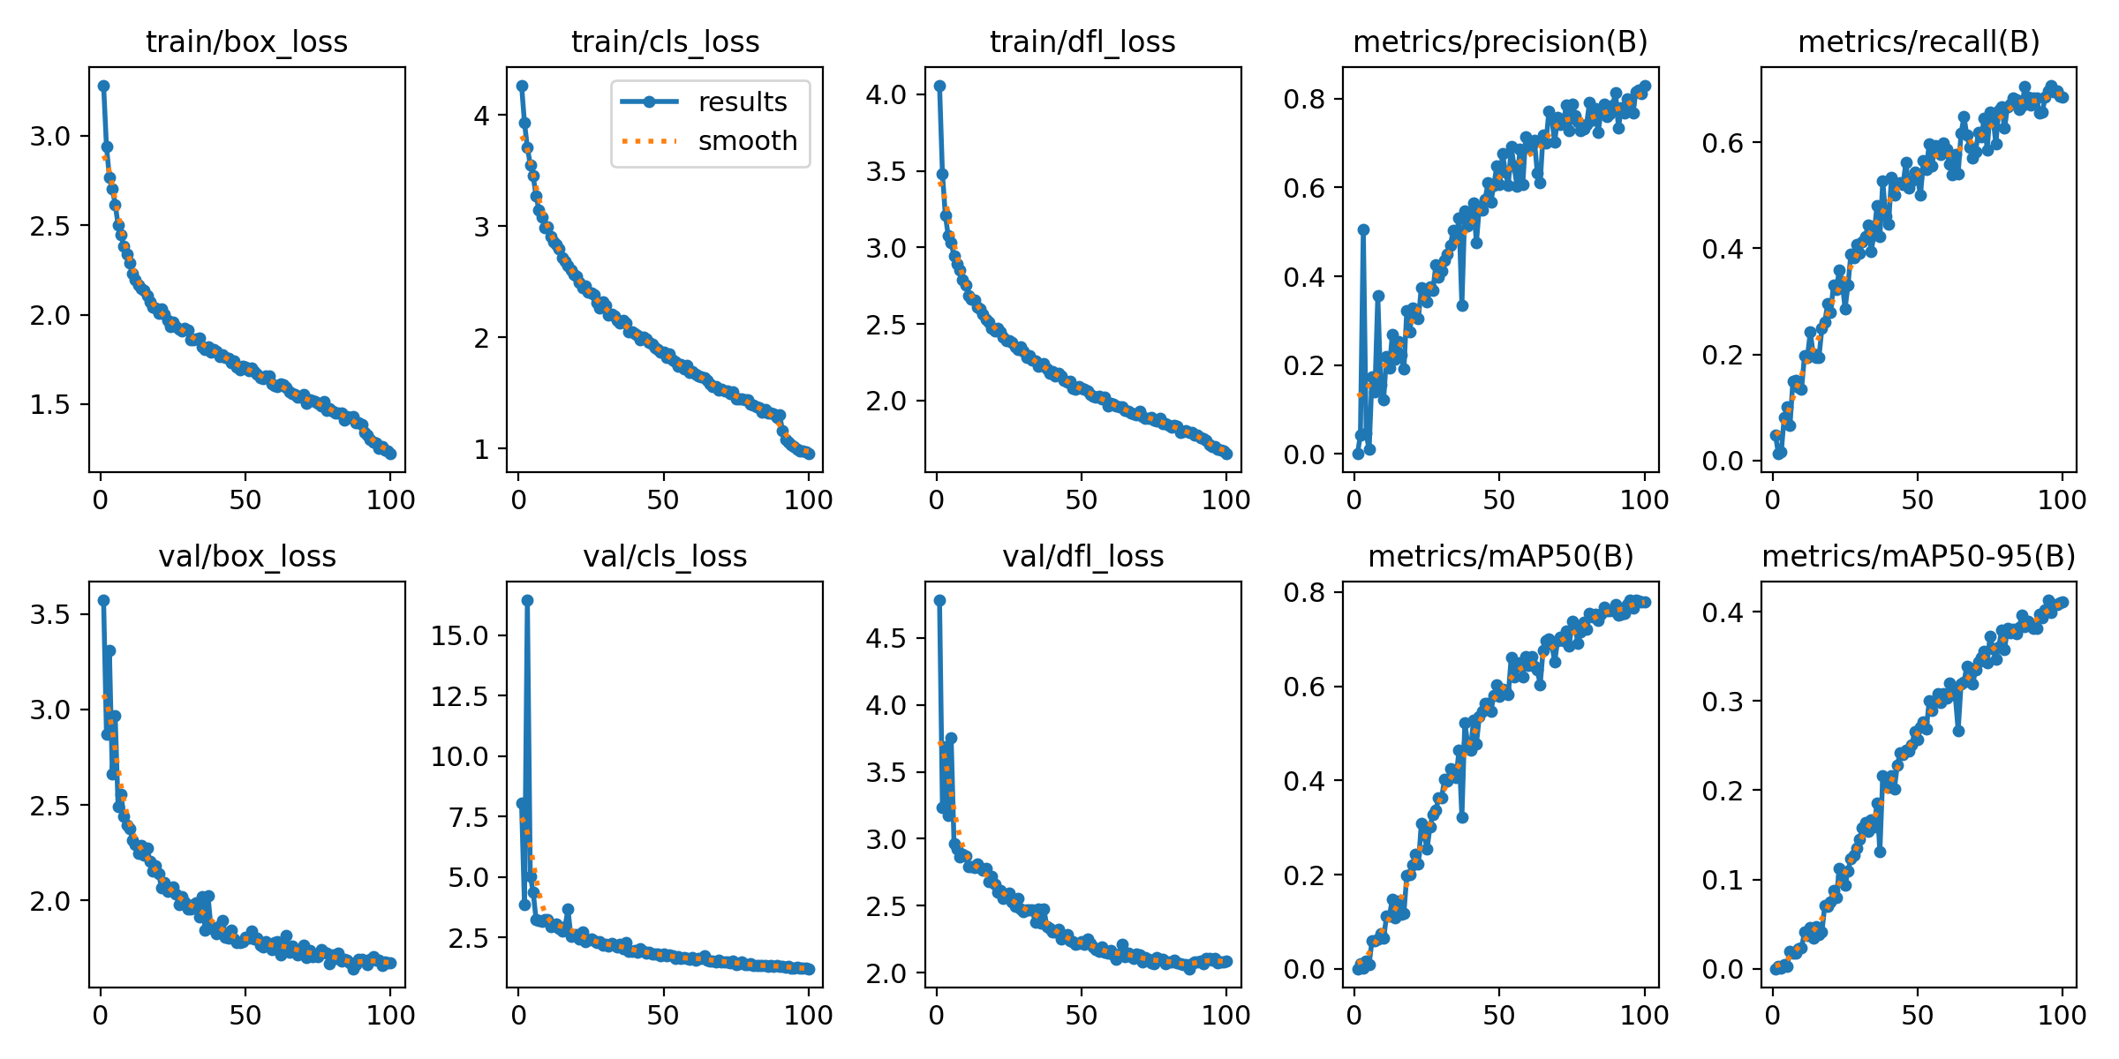
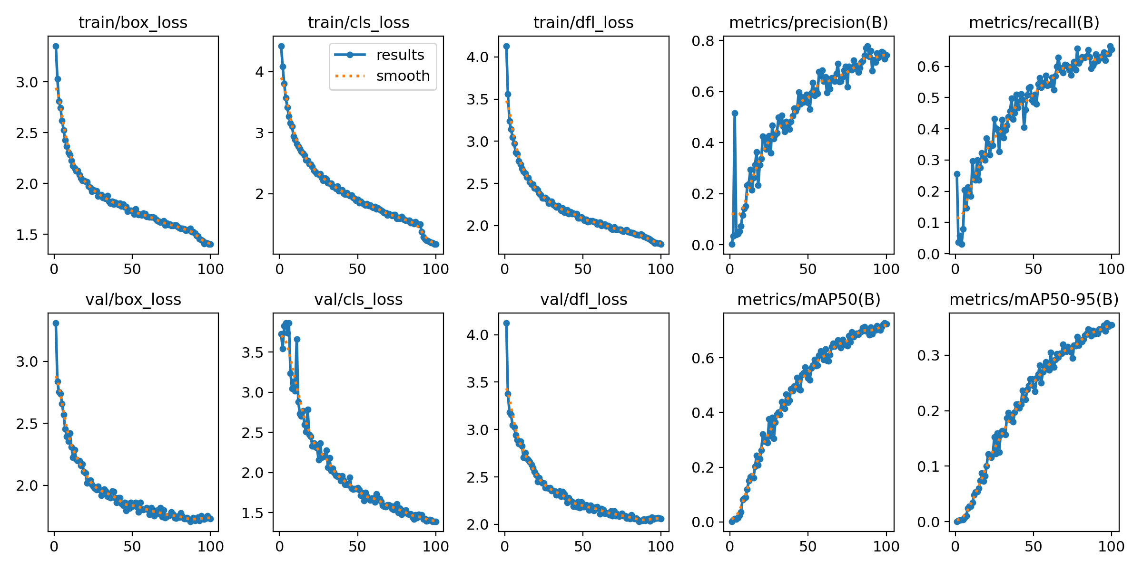
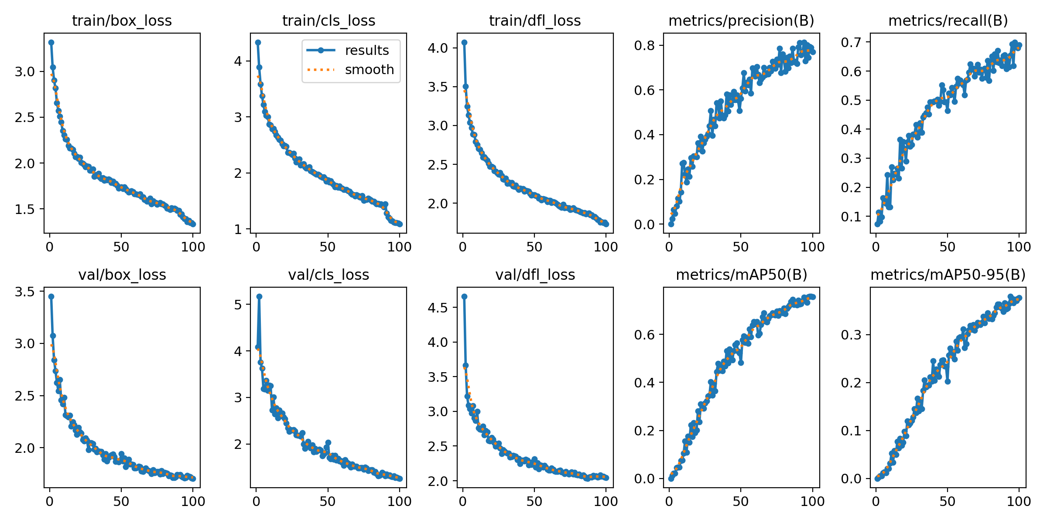
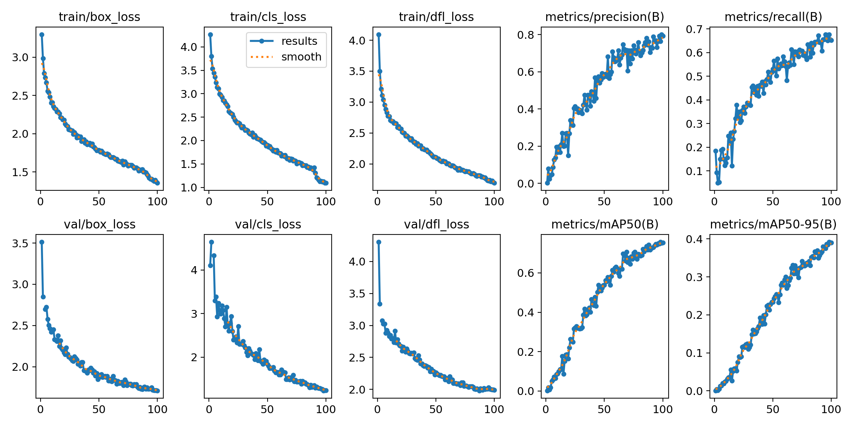
模型选择与训练
模型训练及初步分析
使用六类模型进行训练：YOLOv8系列（YOLOv8n，YOLOv8s，YOLOv8m）/YOLO11系列（YOLO11n，YOLO11s，YOLO11m）
通过图像化简单观察输出结果，六类模型的训练效果差别不大
YOLOv8n
YOLOv8s
YOLOv8m
YOLO11n
YOLO11s
YOLO11m

Slide 13
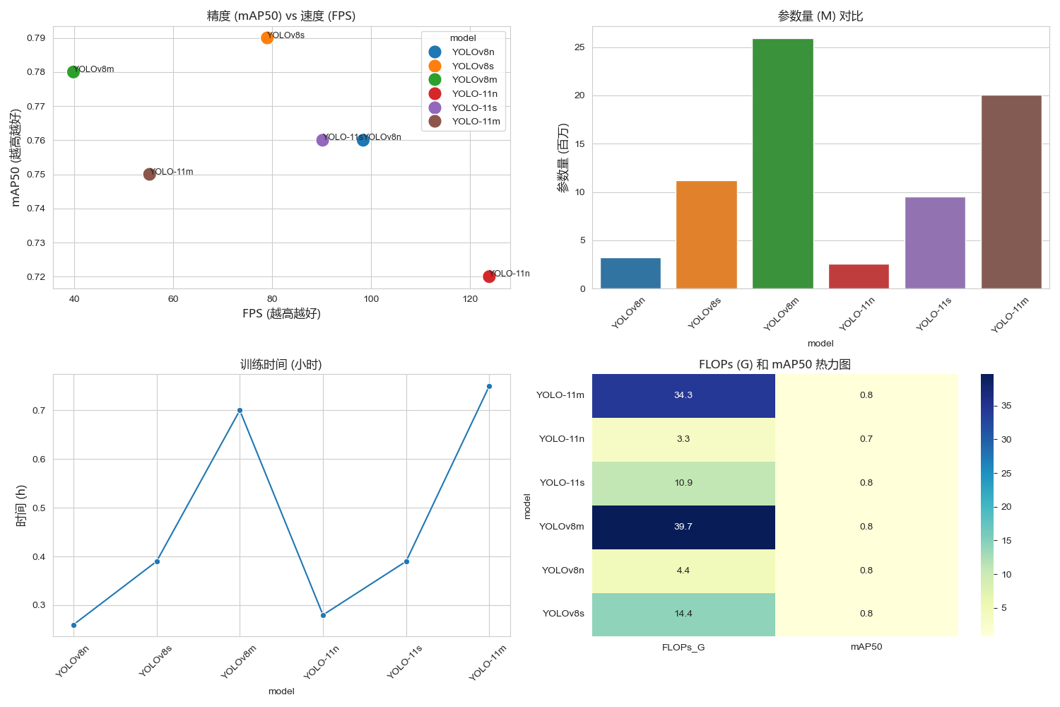
模型选择与训练
训练结果分析
model | mAP50 | mAP50_95 | FPS | params_M | FLOPs_G | train_time_h
YOLOv8n | 0.76 | 0.38 | 120.60 | 3.20 | 4.40 | 0.26
YOLOv8s | 0.79 | 0.41 | 89.40 | 11.20 | 14.40 | 0.39
YOLOv8m | 0.78 | 0.41 | 60 | 25.90 | 78.70 | 0.70
YOLO-11n | 0.72 | 0.35 | 124 | 2.60 | 3.30 | 0.28
YOLO-11s | 0.76 | 0.38 | 110 | 9.70 | 22.30 | 0.39
YOLO-11m | 0.75 | 0.39 | 70 | 21.20 | 65.40 | 0.75
训练结果不理想：
最高精度仅 0.79 mAP50（YOLOv8s），所有模型未达到工业级标准（通常需 >0.85）。
YOLO11系列模型的总体效果不如YOLOv8系列模型。
根本原因：
样本数量不足：模型可能欠拟合，导致泛化能力差。
训练时间不足：部分模型（如YOLOv8m）训练仅0.75小时，可能未收敛。

Slide 14

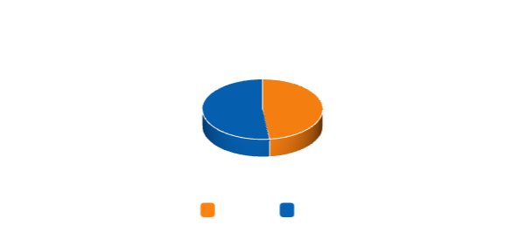
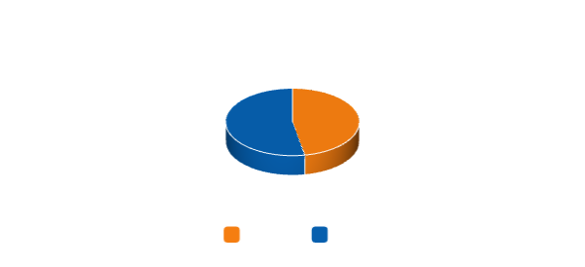
模型选择与训练
模型训练方案优化—增加样本数量
增加样本数量：
理由：当前数据量可能不足以覆盖场景多样性，导致模型欠拟合。
实施步骤：
收集至少2倍原始数据量
确保困难样本（小目标、遮挡）占比≥20%。
数据集类型 | 统计项 | 值
训练集 | 图像总数 | 10487
 | 检测目标实例总量 | 10838
 | 平均每张图像目标数 | 1.03
 | Smoke类图像数/占比 | 5085 (占比: 48.49%)
 | Fall类图像数/占比 | 5402 (占比: 51.51%)
测试集 | 图像总数 | 1159
 | 检测目标实例总量 | 1229
 | 平均每张图像目标数 | 1.06
 | Smoke类图像数/占比 | 545 (占比: 47.02%)
 | Fall类图像数/占比 | 614 (占比: 52.98%)
快速验证
模型优化训练

Slide 15
模型选择与训练
模型训练方案优化—快速验证
分析总结：
背景误分类：background 被误判为 fall，影响指标为：Precision
类别不平衡：fall 类别漏检严重，影响指标为：fall AP 偏低
轻微过拟合：val_loss 波动，训练loss下降过快，影响指标为：泛化能力
选择使用YOLOv8s模型，提升特征提取能力，调整超参数、改进数据增强策略进行进一步训练
增加样本数量
快速验证：
选用YOLOv8n
理由：超轻量级（3.2M参数，3.84小时训练），适合快速验证迭代，成本最低。
实施步骤：
以相同参数复现训练
监控训练曲线（损失/精度）。
指标项 | 数值 | 说明
mAP50 | 0.81 | 中等精度，需提升小目标检测能力
mAP50-95 | 0.42 | 低IoU阈值下性能不足
Precision | 0.708 | 预测准确性中等
Recall | 0.871 | 漏检较少，召回率较高
F1@0.367 | 0.74 | 综合考虑Precision和Recall
1
关键性能
指标总结
5
指标趋势
Precision：从0.2% → 70.8%，后期趋于平稳。
Recall：从0.8% → 87.1%，始终偏高，存在过拟合风险。
mAP50：最终稳定在 78.9%，增长缓慢。
YOLOv8n
训练结果分析
2
类型级别
表现分析
4
损失收敛情况
3
混淆矩
阵分析
类别 | AP@0.5 | 备注
smoke | 0.708 | 略低于平均，需关注
fall | 0.871 | 表现优于平均，表现良好
损失类型 | 训练趋势 | 验证趋势 | 备注
box_loss | ✅ 收敛 | ⚠ 波动 | 验证集波动，轻微过拟合
cls_loss | ✅ 收敛 | ⚠ 波动 | 同上
dfl_loss | ✅ 收敛 | ⚠ 波动 | 同上
模型优化训练
真实\预测 | fall | smoke | background
fall | 571 | 3 | 253
smoke | 401 | 471 | 125
background | 54 | - | -
关键发现：
背景误分类严重：68个背景被误判为fall。
smoke类别误分类：201个背景被误判为smoke。
类别间混淆：2个fall被误判为smoke。

Slide 16
模型选择与训练
训练结果分析和模型选择—YOLOv8s
增加样本数量
快速验证
模型优化训练：
数据增加后，YOLOv8n训练效果有所提升，证明数据扩增有效，选择模型YOLOv8s，提升特征提取能力，调整超参数、改进数据增强策略进行进一步训练。

Slide 17
1、项目背景
2、数据预处理
3、模型选择与训练
4、模型效果与评估
5、模型推理与应用
6、项目总结与展望

Slide 18
模型效果与评估

Slide 19
模型效果与评估
模型输出和效果验证

Slide 20
1、项目背景
2、数据预处理
3、模型选择与训练
4、模型效果与评估
5、模型推理与应用
6、项目总结与展望

Slide 21

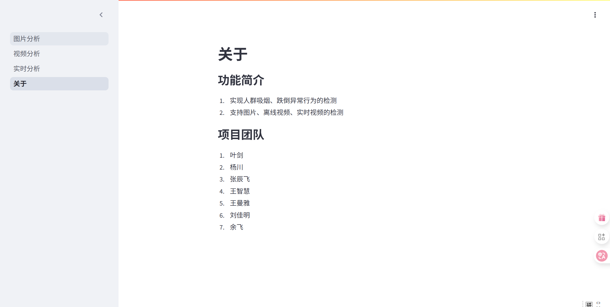
模型推理与应用
Web应用搭建
使用 Streamlit 框架搭建前端
支持用户上传本地 图片或视频
使用模型：YOLOv8m
当前部署基于 CPU，视频推理速度相对较慢，适合中低频调用场景

Slide 22
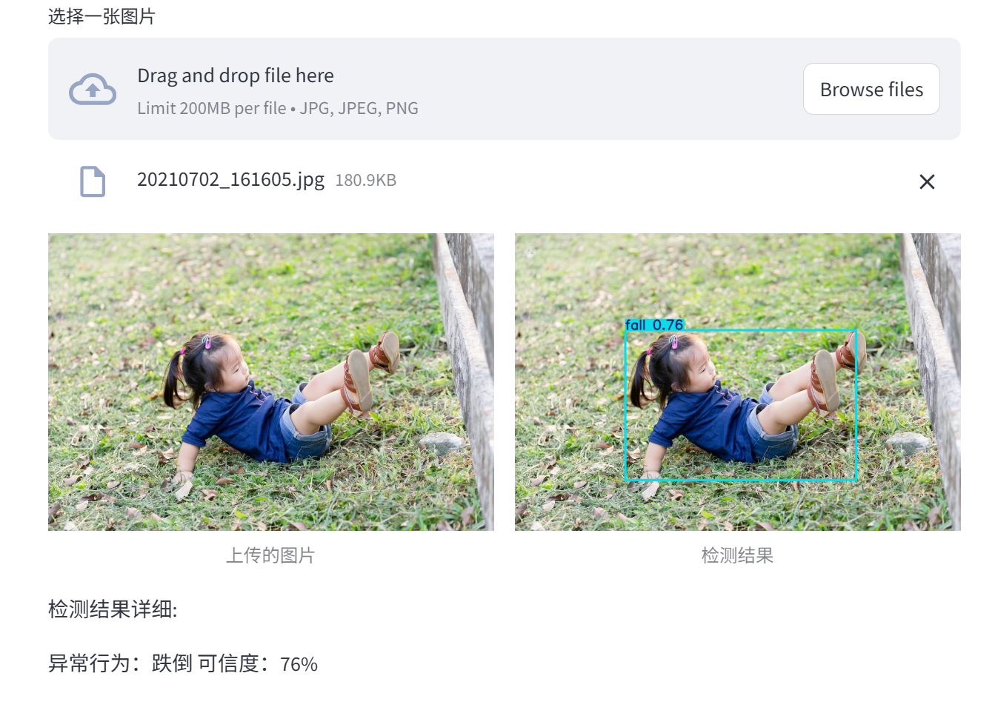
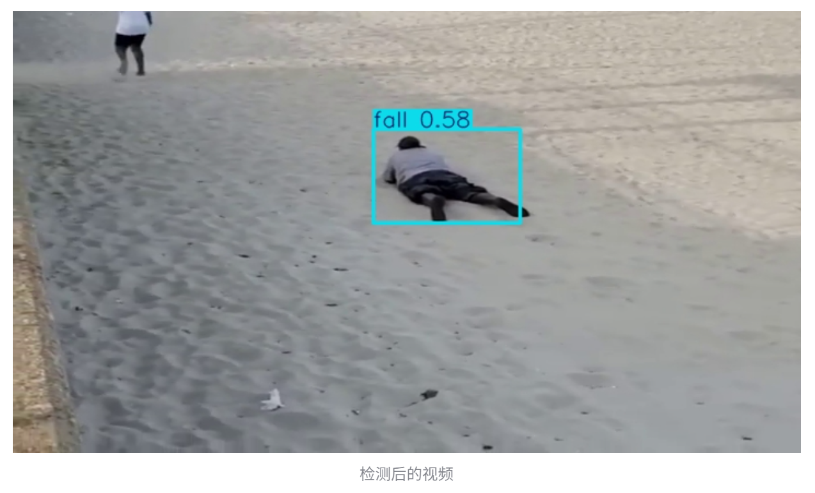
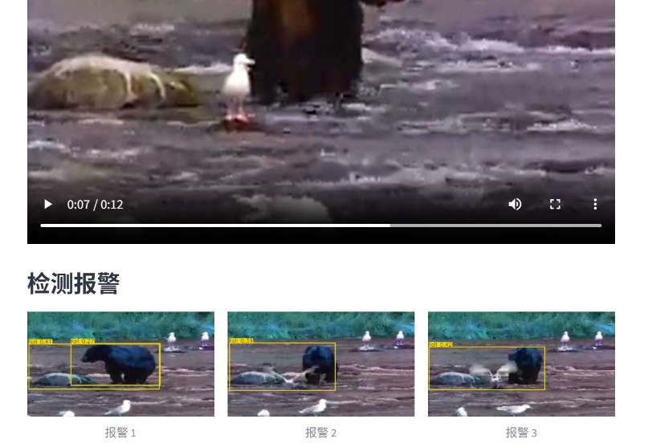
模型推理与应用
推理效果展示
网站地址：http://117.72.170.152:8501/
静态图像检测
视频上传MP4, MOV, AVI, MPEG4，以及在线视频
实时检测采用报警模式
动态视频检测
在线网址实时检测
图像前端上传支持 .jpg / .jpeg / .png 格式
支持设置置信度阈值，减少误报

Slide 23
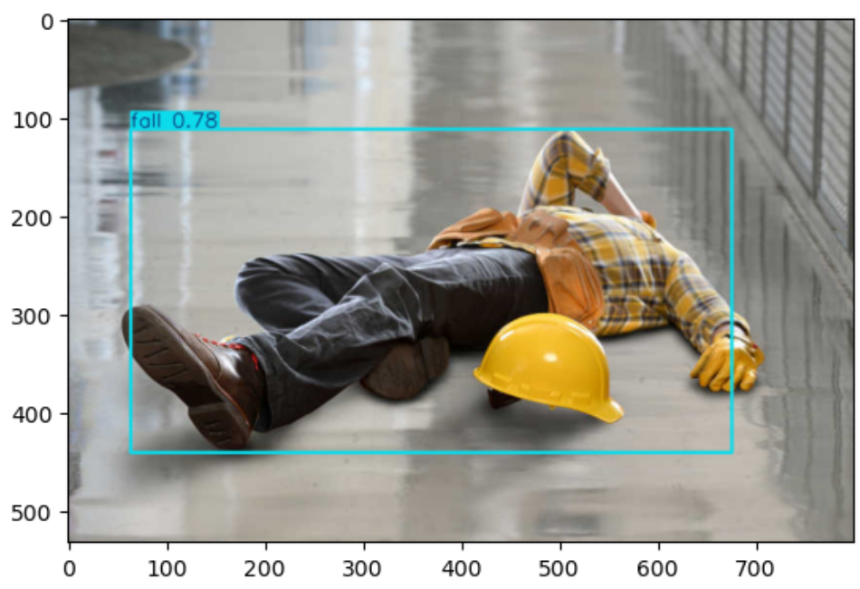
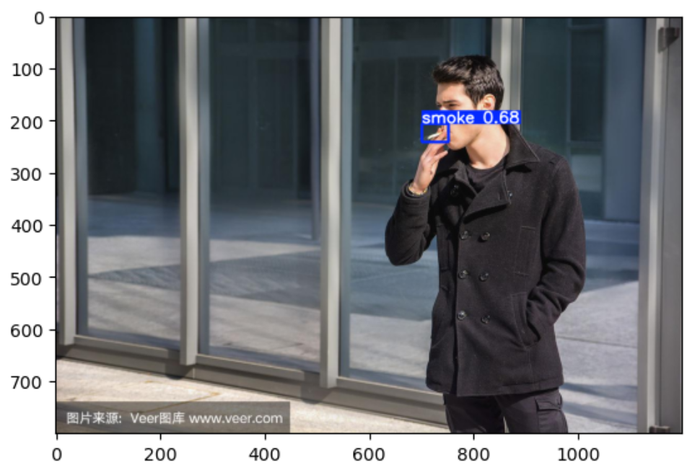
模型推理与应用
推理结果分析
模型推理实例：跌倒检测
模型推理实例：吸烟检测
优点 | 缺点
检测框位置精准，覆盖目标主体区域 | 对部分边缘模糊或光照复杂场景下，识别置信度略有下降
行为识别准确率较高，能有效区分不同异常行为类别 | 视频推理在 CPU 环境下速度较慢，实时性受限
置信度阈值可调节，适配不同业务场景 | 对极端姿态、遮挡等情况的鲁棒性有待提升
推理效果稳定，适合作为实用化部署基础 | 模型对未见过的新异常类别缺乏识别能力

Slide 24
1、项目背景
2、数据预处理
3、模型选择与训练
4、模型效果与评估
5、模型推理与应用
6、项目总结与展望

Slide 25
项目总结与展望
项目团队成员及分工
项目组总计7人，按照以下表格进行分工协作；
采用线上会议和共享文档协作方式，推进项目组工作；
组别 | 工作职责 | 成员
PM | 负责项目启动，团队组建、选题、项目计划方案、项目管理等 | 叶剑
数据组 | 项目数据集获取、数据预处理（分析标注数据Smoke-Fall-YOLO-datasets效果） | 王智慧
模型组 | 模型选择及训练、模型性能评估及优化 | 张辰飞、刘佳明
开发组 | 模型的web应用搭建、部署、运行-streamlit | 余飞
文案组 | 项目总结-组内复盘、展示PPT、文件归档 | 杨川、王曼雅

Slide 26
项目总结与展望
项目进度及里程碑
01
项目准备
03
模型选择与训练
05
部署和测试
07-30～08-01
团队组建，确认选题，制定项目方案
08-02～08-03
根据项目需求选择适合的模型，进行训练，优化模型性能
08-06～08-07
Streamlit搭建，将模型部署到实际环境中，进行测试运行。
获取项目数据，进行预处理，为模型训练提供强大支持
07-30～08-01
对模型性能进行评估，针对不足进行优化，提升模型效果。
08-04～08-05
项目讨论复盘，完成项目展示PPT制作，完成项目文件整理归档。
08-08～08-09
02
数据采集与处理
04
模型评估与调优
06
项目总结

Slide 27




项目总结与展望
总结
模型多样性探索，适配不同场景需求
数据集基础扎实，后续仍需持续扩充
尝试多个模型（YOLOv8、YOLO11等）在不同参数与规模下的性能对比，兼顾检测速度与精度，满足实时与高精度场景的多样化需求。
当前数据集已完成统计分析与标注准确性验证，但样本量仍偏小，后续计划引入更多真实场景图像，提升模型泛化能力。
系统已部署上线，具备实用性与可扩展性
应用方向明确，未来可拓展至多领域监测
基于 Streamlit 构建的前端系统已接入模型，支持图像推理任务，用户交互简单，具备快速部署与二次开发能力。
项目初步聚焦吸烟与跌倒行为识别，未来可拓展至桥梁、道路、养老看护等场景，实现更广泛的城市安全与智能巡检应用。

Slide 28






项目总结与展望
展望
收集更多多场景、多光照、多角度的数据，提升检测鲁棒性。
引入更多模型优化方法
模型性能持续优化
将当前单帧图片推理扩展为视频流实时检测。
在 GPU上实现毫秒级响应，满足高并发监控需求。
除吸烟、跌倒外，拓展到打架、拥挤、异常徘徊等更多安全行为识别。
支持工业、校园、养老院等多行业应用。
多目标场景扩展
实时视频监控部署
输入正文
输入正文
输入标题
输入标题

Slide 29

谢谢观看！
智能行为感知与安全预警平台
——基于YOLO的吸烟与跌倒多场景风险识别系统
54期7组
2025-08-13

